Slide 1

“药记住”APP
姓名：彭靖茜
班级：18网络新媒体3班

Slide 2
价值宣言
药记住产品是基于目前医疗环境下，亚健康人群不断壮大的情况下，设计更加贴近用户日常保证身体健康提醒、记录的产品；药记住产品对于用户的帮助是根据用户提供给我们的数据，我们使用通用票据识别、语音识别和关键词提取识别对数据进行处理，帮助用户在繁重、忙碌的日常生活中也可以保证及时记录药物使用方式、剂量和保证按时服用药物，帮助用户记录并完成每一次药物的服用 面对对象为当下的药物使用需求用户

Slide 3
产品背景
目前市场中能够关于医疗的产品数不胜数，但是大部分都是以医疗治疗为主，能够为用户提供专属服务，药品使用记录的软件在市场中比较少，对于用户日常的使用的医疗软件缺少人性化功能；基于现状，需要一个药品使用记录产品兼顾用户开药单识别和语音识别功能，并加关键词提取功能，帮助用户快速的获取药品使用信息，提高用户日常使用效率
产品市场
产品针对用药人群进行以用户为中心的设计，可以发掘更多的潜在长期用户市场中相关针对用户设计的产品存在较少，基本都以用户医疗为主，缺少用户自身服务的产品

Slide 4
产品价值主张
便捷性、医用性，用户通过一张开药单照片，动动手，说一句话就能将自己需要的数据输入进产品中，并且可以设置出提醒，提供以用户为中心药品使用提醒APP
目标用户
白领、学生、中年人群
长期需要服用药物人群

Slide 5
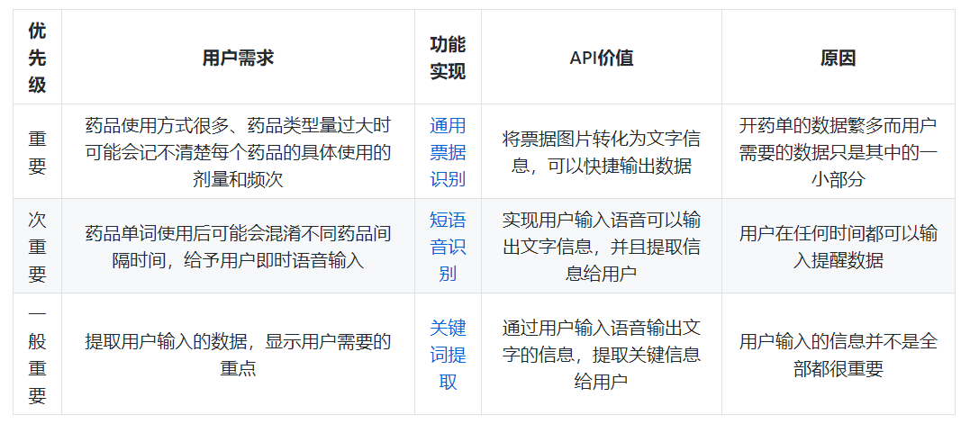
用户痛点
吃药时间零碎，不容易记住
不同药物的使用不同，容易混淆
工作/学业繁重，容易忘记吃药时间/剂量

Slide 6
API加值
通用票据识别：帮助用户识别就诊后的开药单，得到开药中的信息
语音识别：用户可以简单说几句话，就能完成数据转化文字输入，可以一目了然用户需求
关键词提取识别：帮助用户在文字信息中找出关键的文字信息，帮助用户设置

Slide 7
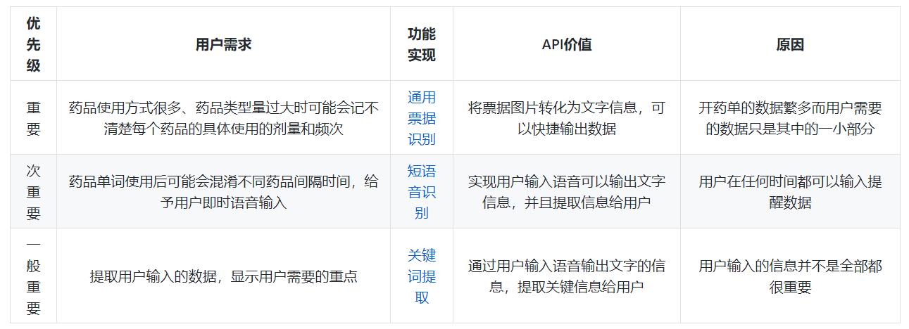
用户需求与api加值

Slide 8
人工智能概率性与解决方法:
目前百度开放平台的票据文字识别正确率需针对各类票据特定的字体、打印样式而准，目前综合场景下字段准确率高达98%，其中增值税发票、出租车票四要素准确率高达99.9%
错误现象的解决方法：
当图像/语音识别出现偏差时，向用户提供简单编辑修改的功能。可以通过手动修改信息不准确或者错误的地方
剂量输入时，会设置再次确认，防止错误影响用户

Slide 9
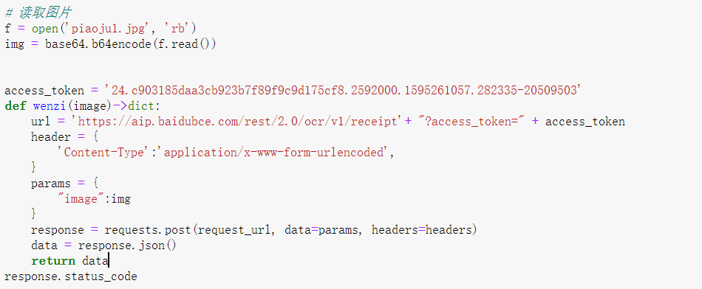
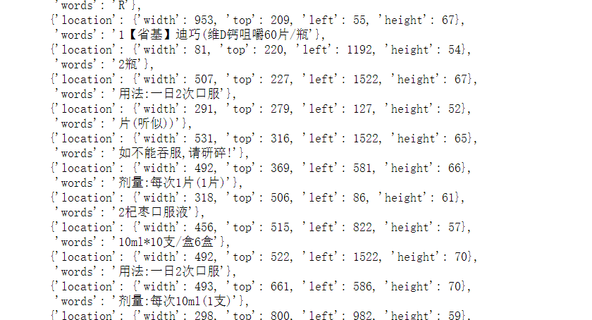
通用票据识别api调用
识别代码
结果输出

Slide 10
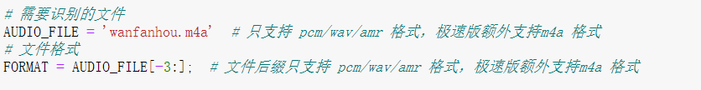
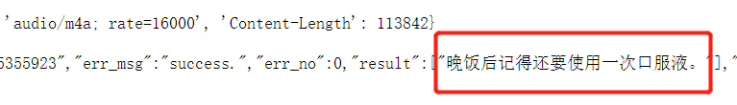
语音识别api调用
语音输入（语音内容：晚饭后记得还要使用一次口服液）
识别结果

Slide 11
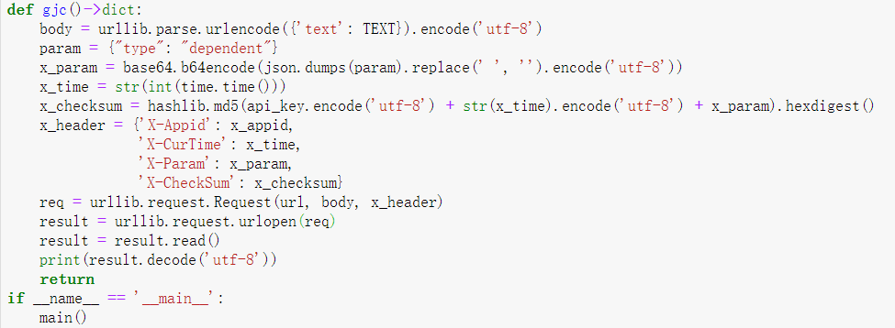
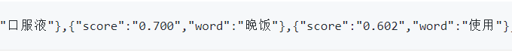
关键词提取api调用
代码数据（由语音识别得出）
“晚饭后记得还要使用一次口服液”
输出结果

Slide 12
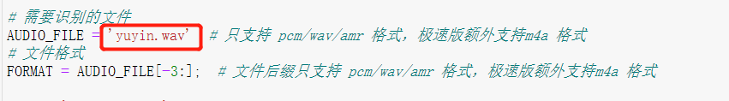
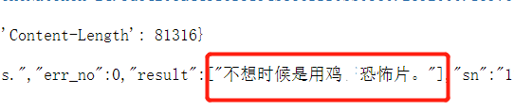
API调用风险
语音识别
不同文件的识别结果存在一定差异，目前百度语音识别中，m4a文件的正确率相比之下，正确率较高
Wav调用及结果

Slide 13
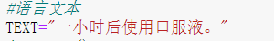
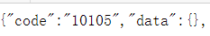
API调用风险
关键词识别风险
过于简单的例子会出现提取错误
提取出错后，返回代码提示10105

Slide 14
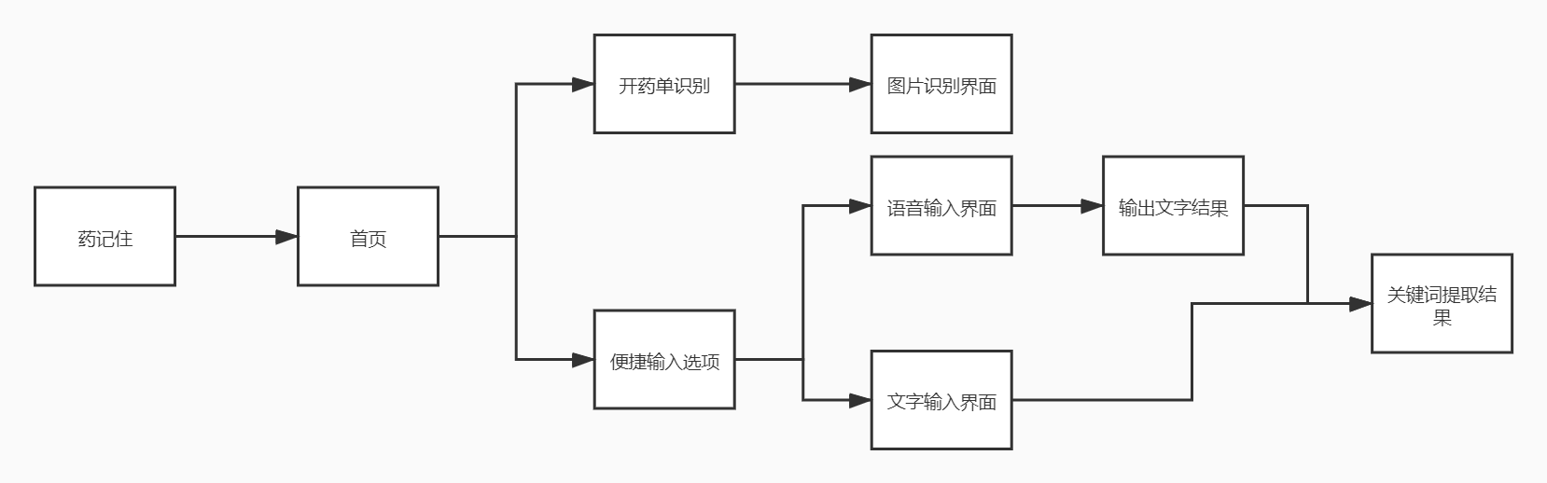
产品流程图（智能加值部分）

Slide 15
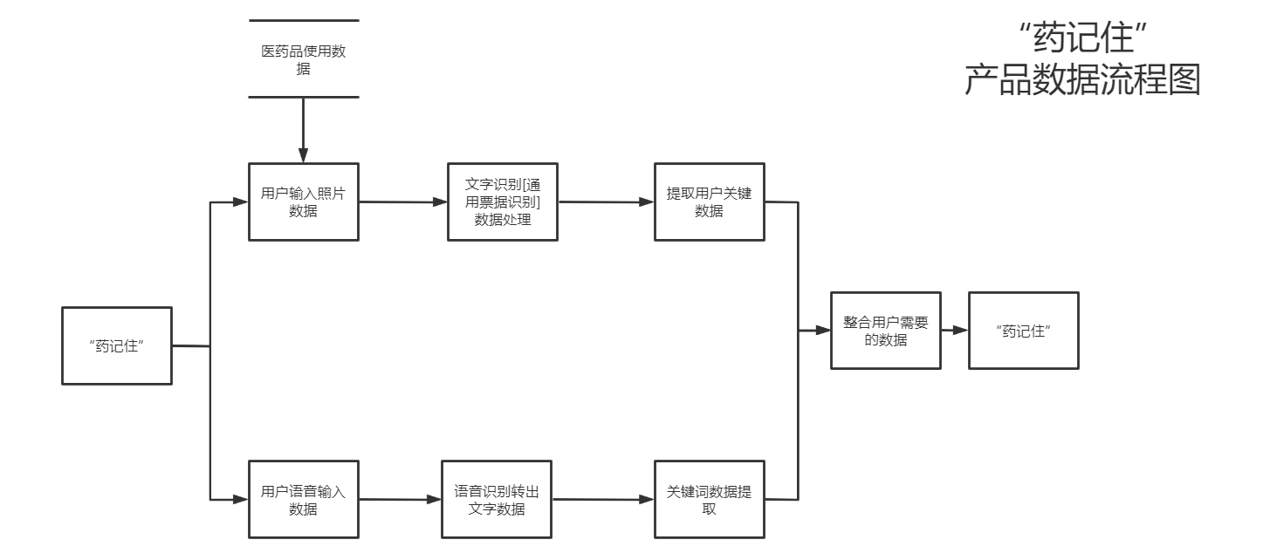
数据流程图

Slide 16
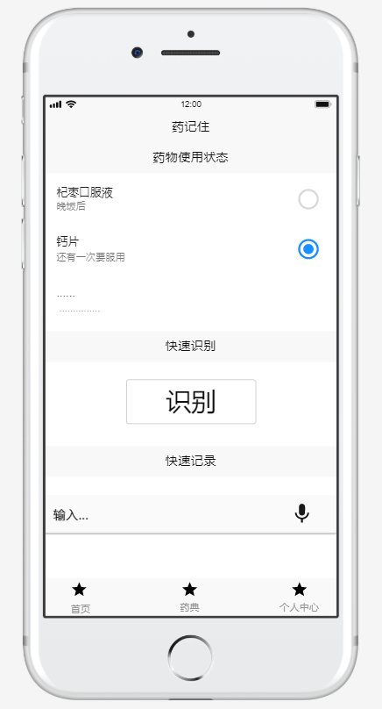
原型说明
进入三个智能api控件实现智能交互

Slide 17
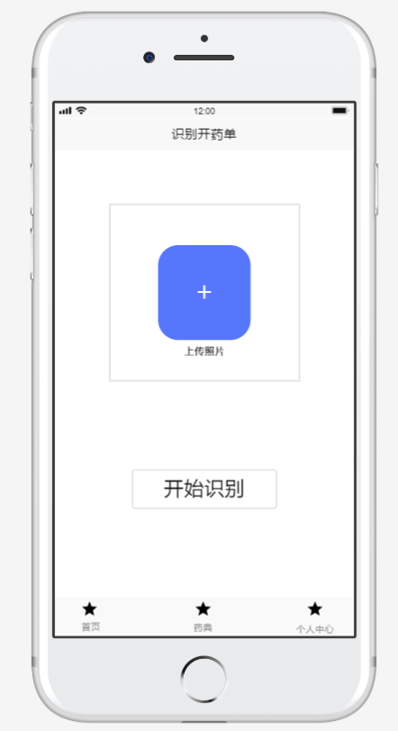
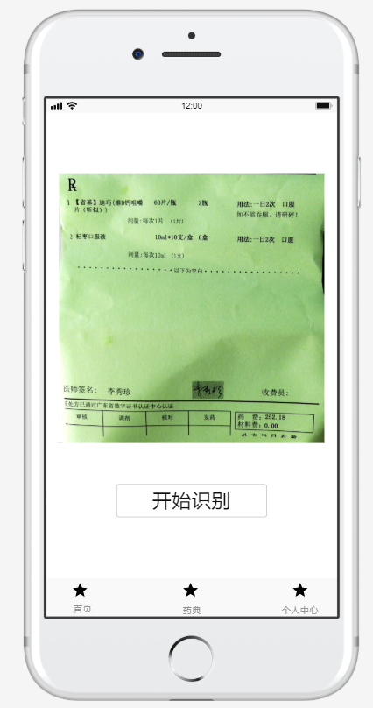
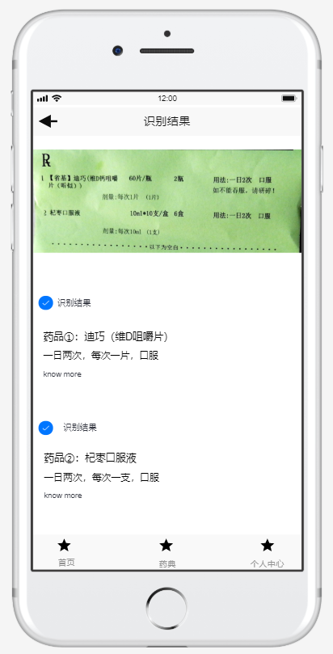
原型说明（通用票据识别交互流程）

Slide 18
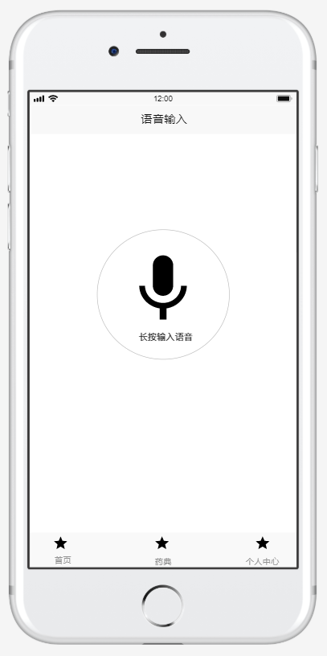
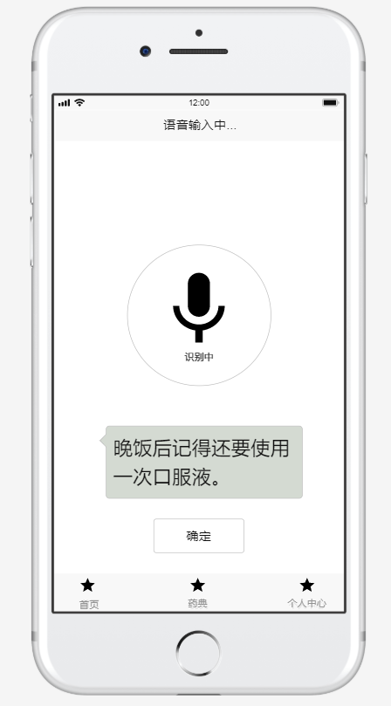
原型说明（语音识别交互流程）

Slide 19
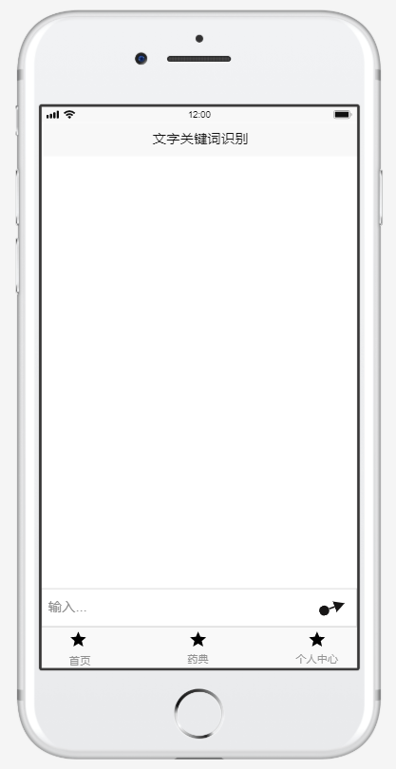
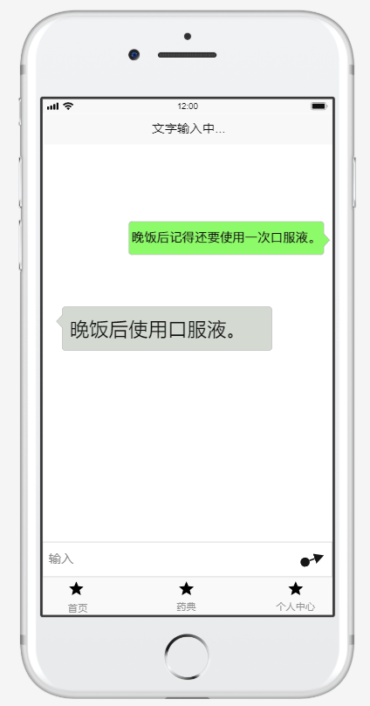
原型说明（语音识别交互流程）

Slide 20
谢谢
详细PRD文档请点击：https://github.com/Pjx759/API_Final

